Slide 1


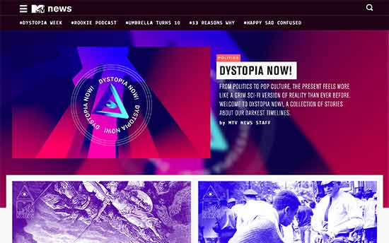


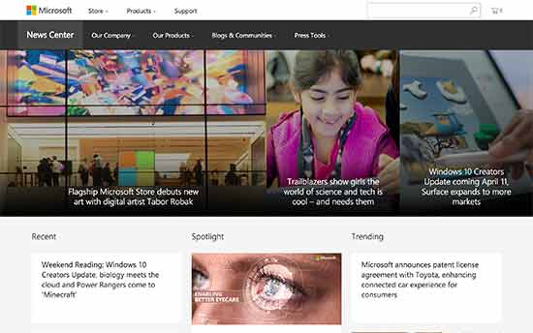
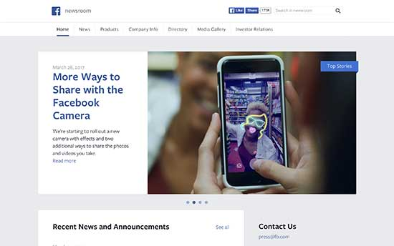

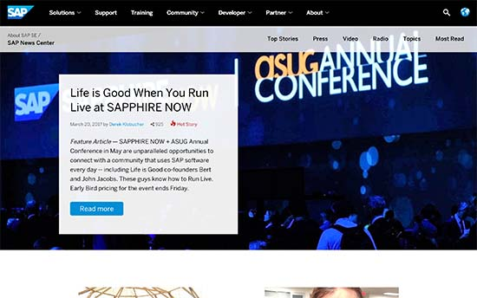
Знакови WordPress ползватели
Знакови WordPress ползватели
BBC America
BBC America
MTV News
MTV News
Sweden`s Official Website
Sweden`s Official Website
Sony Music
Sony Music
Microsoft News Center
Microsoft News Center
Microsoft News Center
Microsoft News Center
SAP News Center
The Walt Disney Company
SAP News Center
The Walt Disney Company
Facebook Newsroom
Facebook Newsroom
Дата: 14.3.2019 г.

Slide 2







Blogger ^{€3 на месец} Считано на Годишна база | Personal ^{€5 на месец} Считано на Годишна база | Premium ^{€8 на месец} Считано на Годишна база |  | Business ^{€25 на месец} Считано на Годишна база | eCommerce ^{€25 на месец} Считано на Годишна база
Подходящ за Blogger-и: Възможност да Именуваме своя Blog с желано .blog Име на Domain и да премахнем всякакви WordPress.com Реклами. Възможност да разполагаме с допълнително Storage-Пространство и email-Поддръжка. | Подходящ за Персонални цели: Можем да дадем на своя Web-Сайт желано от нас Име на Domain и да премахнем всякакви WordPress.com Реклами. Възможност да разполагаме с Висококачествен email; live chat Поддръжка. | Подходящ за Предприемачи и лица, упражняващи Свободни професии: Възможност за изграждане на собствен Web-Сайт с модерни Инструменти за Разработка, CSS Стилизиране; при това, разполагаме с изобилно Пространство за Аудио и Видео и възможност да публикуваме Реклами с Комерсиална цел. |  | Подходящ за представители на Малкия бизнес: Разполагаме неограничено с Premium- и Business-Шаблони за Теми за нашия Business Web-Сайт, с Google Analytics Поддръжка, с Неограничено Storage-Пространство и можем да премахнем WordPress.com-Брандирането. | Подходящ за Online-Магазини: С такава работеща Организация на Универсален Online-Магазин, продаваме както Продукти, така и Услуги. Конкретният План включва възможности за първокласно Интегриране и Мащабируемост, в унисон с разрастването на нашия Бизнес.
Дата: 14.3.2019 г.
Стр. 2 от 6

Slide 3

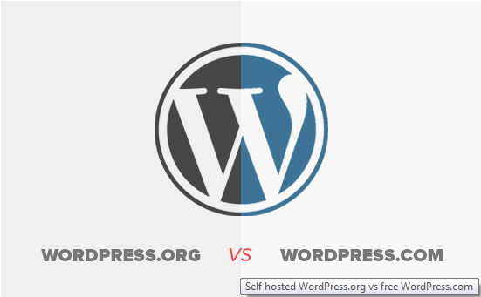
WordPress.org vs. WordPress.com
WordPress.org vs. WordPress.com
Pros:
Безплатен Софтуер
100% наша Собственост
Възможност за Персонализиране на Теми, Plugin-и, Код
Голям избор на Plugin-и
Голям избор за Разширение на Домейн
Може да се създаде Професионален Сайт
Може да се създаде всякакъв Вид Сайт
Можем да Печелим от Рекламни Банери, Affiliate Системи и др.
Backup по желание
Възможност за Search Engine Optimisation
Cons:
Платени Хостинг и Домейн
Начално Инсталиране и Конфигуриране
„Ръчни“ Update-и
Pros:
Безплатен Хостинг и Домейн
Без Начални Инсталиране и Конфигуриране
Автоматичен Backup
Автоматични Update-и
Не се занимаваме с Поддръжка на Сайта
Можем евентуално да закупим Пакет Premium или Business за Професионален Сайт
Cons:
Ограничен Избор на Домейни (.com, .net, .org)
Не можем да Инсталираме Персонализирани Теми и Plugin-и
Не можем да Променяме Кода
Не можем да Управляваме Файловете на Сайте
Web-Пространството не е наше
WordPress Публикуват свои Реклами
Трудно се работи по отношение на Позиционирането в Търсачките
вж. съответна Инфографика тук
Дата: 14.3.2019 г.

Slide 4
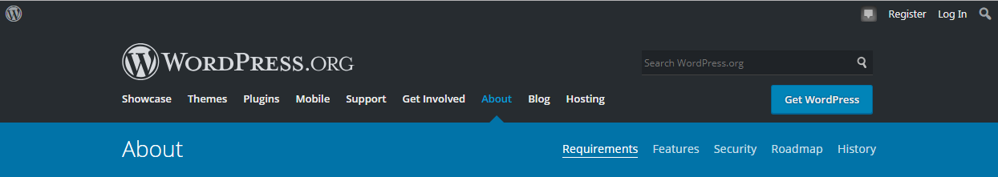
Хостинг-изисквания за инсталация на Wordpress
Хостинг-изисквания за инсталация на Wordpress
Host-ингът ни следва да ПРЕДОСТАВЯ:
PHP Версия 7.3 или по-висока.
MySQL Версия 5.6 или по-висока ИЛИ MariaDB Версия 10.0 или по-висока.
HTTPS поддръжка*
* WordPress препоръчва Apache или Nginx като най-надеждни и с най-много възможности при
ОБСЛУЖВАНЕ на WordPress Сървъри;
Всякакъв Сървър с Поддръжка на PHP и MySQL би вършил работа.
Справка:
Страница WordPress Web Hosting тук.
Забележка:
В случай, че текущо разполагаме с по-стари PHP или MySQL Версии, WordPress би работел и с PHP 5.2.4+ и MySQL 5.0+, които, обаче, ще са просрочили
Официалния End оf Life и, вследствие това, може да имат пробиви в Информационната безопасност.
Официален Списък с Изисквания:
Оpen-Source WordPress <https://wordpress.org/> Web Софтуерът предполага Account-ът ни да има заложени
ПОДДРЪЖКА на:
PHP 7.3 или по-висока Версия
MySQL 5.6 или по-висока Версия ИЛИ MariaDB 10.0 или по-висока Версия
Nginx или Apache, паралелно с Модул: mod_rewrite
HTTPS support/Поддръжка
Незадължително, но ПРЕПОРЪЧИТЕЛНО с оглед ПО-ДОБРА Информационна безопасност, Условие:
Hosting-ът е ПО-НАДЕЖДЕН, когато при работата на PHP-Приложения, от Типа на: WordPress, използваме Потребителското име
(Username) от нашия Account, вместо подразбиращото се, общо използвано Име на Сървъра.
Дата: 14.3.2019 г.

Slide 5

WordPress Optimization/Server Optimization
https://codex.wordpress.org/WordPress_Server_Optimization:
Server Optimization
Оптимизация е възможна, когато имаме Контрол над своите Server-и. Ако ползваме Shared Hosting, обикновено това не е приложимо.
DNS: Ако Host-ваме нашия DNS на External Servers, така облекчаваме натоварването на нашия Primary Web Server. Промяната е рутинна, но така облекчаваме част от Трафика и Натоварването на Процесора (CPU load).
Бележка:
Обръщаме внимание, че в наши дни е рядкост практиката да поддържаме Собствен DNS.
Web Server: Web Server-ът ни трябва да бъде конфигуриран с оглед ВИСОКА ПРОИЗВОДИТЕЛНОСТ. За целта, разполагаме с множество Техинки, в т.ч. Кеширане на Web Server-а (Web Server Caching), използване на Gzip Компресия (Gzip Compression) и Указване на Cache Header-и, което намалява Натоварването за един Посетител (Load per Visitor). Препоръчва се да проведем Търсене на Оптимизации за конкретния наш Web Server (например, за повече информация, за: "apache optimization”). (за разликите между Apache и Nginx, вж. тук или тук)
PHP: Налице са множество PHP accelerators, с чиято помощ можем радикално да подобрим Производителността на нашите PHP Файлове. Същото ще повлияе всички PHP Файлове, а не само нашата WordPress Инсталация. Провеждаме Търсене на повече информация за PHP optimization, например, на: APC. Считано от PHP 5.5, Кеширащата машина OPcache е вградена в PHP (вж. тук).
MySQL: MySQL Оптимизацията е своего рода „черна магия“. Няколко незначителни промени в Настройките на Кеша на Заявките (за Query Cache, вж. тук), може да окажат драматичен ефект върху Производителността на WordPress, защото WordPress повтаря множество Заявки (Queries) при всяко Обръщение (Request). Всеки сам трябва да търси насоки за myqsl optimization.
Великолепен пример как WordPress е Оптимизиран, бе представен от Iliya Polihronov на WordCamp San Francisco 2012. Iliya, наред с всичко друго, представя Server Optimization за WordPress.com. С кратко негово Представяне можем да се запознаем на Адрес: http://wordpress.tv/2012/09/01/iliya-polihronov-high-performance-wordpress/
Дата: 14.3.2019 г.

Slide 6



Apache или Nginx: кой HTTP-Сървър е по-пригоден за нашите цели?
Най-масово използвани Open Source Web Server-и днес. Сумарно обслужват над 50% от Трафика в Internet.
Поддържат всякакви Натоварвания и при Интеграция с друг Софтуер, формират ПЪЛЕН Комплекс Web-Приложения (COMPLETE Web Stack).
Редица СХОДНИ Функционални възможности, но НЕ СЛЕДВА да бъдат третирани като ВЗАИМОЗАМЕНЯЕМИ.
1995 Създаден през от Robert McCool
1999 Под егидата на Apache Software Foundation
От 1996 Най-изпозлван Server в Internet.
ПРЕДИМСТВА:
(1) Огромна Популярност, (2) Изобилна Документация,
(3) Интегрирана Поддръжка от Външни Проекти
Масов Избор на Администраторите, вследствие:
(1) Гъвкавост, Мощ и Повсеместна Поддръжка, (2) Мащабируемост (Система Динамично зареждани Модули), (3) Поддръжка на множество Интерпретаторни езици
Поддържа Multi-Processing Модули (MPMs):
- mpm_prefork: Предоставя ОТДЕЛНА Нишка на всеки Процес
- mpm_worker: ЕДИН Процес да обслужва МНОЖЕСТВО Нишки
- mpm_event : Dedicated Threads обслужват Конекциите;
ПРЕНАСОЧВА Активни Заявки към ДРУГИ Нишки.
2002 Igor Sysoev; започва работа над Nginx, В
ОТГОВОР На *Проблема C10K (Проблем с Мащаба при
Паралелно Обслужване на 10000 Ползватели)
2004 Официално Представяне
Проблемът* - РАЗРЕШЕН, посредством Архитектурата:
(1) Асинхронна, (2) Event-Driven (Управлявана от Събития)
СКОРОСТНО Обслужване на Статично съдържание
Динамично съдържание: Обръщения към ВЪНШЕН софтуер
При ОГРАНИЧЕН ресурс, при Равни други Условия:
- Оптимално използване на Хардуера
- Възможности за ЕФИКАСНО Скалиране/Мащабиране
при ОГРАНИЧЕН Ресурс
- УСТОЙЧИВО Обслужва СИЛНО НАТОВАРЕН Трафик
РАЗГРАНИЧАВА Фактическата работа от Конекциите
Различия:
Архитектура на Обслужване на Клиентите и Трафика. Apache, посредством MPMs (Multi-Processing Modules): mpm_prefork (отделна Нишка на ВСЕКИ Процес, ОБСЛУЖВАЩ Заявка), mpm_worker (ГЕНЕРИРА Процеси, Управляващи МНОЖЕСТВО Нишки) и mpm_event (оставя Dedicated Threads да ПОДДЪРЖАТ Конекциите И ПРЕНАСОЧВА Активни Заявки към ДРУГИ Нишки ). Nginx: изцяло нов Asynchronous, Non-Blocking, Event-Driven Агоритъм за Обслужване на Конекциите; РАЗШИРЯВА Обхвата на Средите, Обслужващи ХИЛЯДИ Конекции посредством УСКОРЕН Механизъм за Прихващане; РАЗГРАНИЧАВА фактическата работа от Конекциите, като така всеки Механизъм Обработва дадена Конекция САМО при Тригерирано Ново Събитие.
Разпределена (Distributed) / Централизирана (Centralized) Конфигурация: Apache позволява Децентрализирана Конфигуриране „По Директории“ (изпълнява Директивите във Файловете .htaccess); същата се използва при Пренаписване на URL-Адреси, Рестрикции в Достъпа, Оторизиране и Идентифициране и дори при Caching Policies. Можем да Оправомощим Ползватели да Контролират Web-Съдържание на дадено Ниво, БЕЗ да им Предоставяме Достъп до самия Конфигурационен файл. Nginx поддържа ЕДИНСТВЕНО Главен Конфигурационен файл: ПО-ГОЛЯМА Производителност; ПО-ДОБРА Безопасност: отделни Ползватели имат Достъп на Ниво „Директория“, но Администраторът ЗАПАЗВА Контрола над целия Web-Server.
Интерпретиране на Ниво „Файл“ или на Ниво “URI”: Apache позволява Третиране на Заявка и ПО ДВАТА Начина; замислен като Web-Server, СТАНДАРТНО третира Заявките като Filesystem Resources в съответното Document Tree; СИЛЕН Акцент към Filesystem Методи. С .htaccess Файловете, Конфигурираме на Ниво „Директория“. Nginx е Замислен ЕДНОСВРЕМЕННО и като Web-Server, и като Proxy Server; изначално работи с URI-Идентификатори, които при нужда, Транслира към Файловата система; НЯМА Заложен Механизъм за Указване Конфигурация на Директория във Файловата система, а обработва URI-Идентификатора; Заявките се Обработват като URI, а НЕ като Локации във Filesystem; Nginx изпълнява ЕДНОВРЕМЕННО Ролите на Web-, Mail- и Proxy-Server; Nginx ПРОВЕРЯВА Файловата система едва, когато ИМА ГОТОВНОСТ да Обслужи Заявката.
Модули: Apache ДИНАМИЧНО Зарежда нужните Модули, докато Server-ът работи; при Nginx Модулите Избираме, Компилираме и Добавяме към Софтуера на Ядрото.
Следователно:
Оптимално Решение е да използваме Сървърите ПОСЛЕДОВАТЕЛНО – Nginx ПРЕДИ Apache, в Ролята на Reverse Proxy. Така Nginx прави това, в което е ПО-ДОБЪР: ВИСОКОСКОРОСТНО Обслужва Статичното Съдържание и МНОЖЕСТВО Конекции, като Динамичното Съдържание (напр. PHP-Файлове), ПРЕПРАЩА (Proxy-ира) към Apache; Apache ОБРАБОТВА Резултатите и ВРЪЩА Готовата Страница, което Съдържание Nginx, от своя страна, ВРЪЩА на Клиента.
Дата: 14.3.2019 г.
или
или
: кой HTTP-Сървър е по-пригоден за нашите цели?
: кой HTTP-Сървър е по-пригоден за нашите цели?

Slide 7















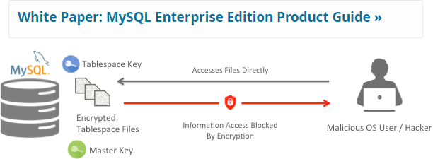

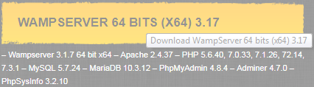
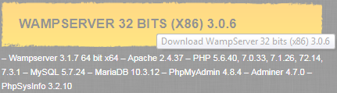

WAMP Development Stack. MySQL vs. X*AMPP** Development Stack. MariaDB
Локална работа с WordPress. Web- Развойна платформа
My SQL - Ползватели:
MariaDB - Ползватели:
Разаличия в предоставяните Функционални въможностри:
JSON DataType Поддръжка, считано от Version 5.7
Default Authentication: In MySQL 8.0, the default caching_sha2_password authentication plugin is using the SHA-256 Algorithm
MySQL Shell advanced Command-Line клиент и Code Editor за MySQL; с него можем да пишем и JavaScript- и Python Код; НЕ МОЖЕМ да Достъпваме MariaDB-Сървъри, защото НЕ ПОДДЪРЖАТ MySQL X Протокол.
Encryption: MySQL КРИПТИРА Redo/Undo Log-ове (при Указана съответна Опция), но НЕ Криприра Temporary Tablespace или Binary Log-ове.
Key Management: MySQL предлага няколко Plugin-а за Key Management, но САМО при Enterprise Edition
Sys schema: MySQL 8.0 ВКЛЮЧВА sysschema (Набор Обекти, с чиято помощ DataBase-Админстраторите и Софтуерните Инженери РАЗЧИТАТ Данните, Събрани от Performance Svhema-та)
Validate_password Plugin-ът ПРОВЕРЯВА Паролитеи ПОДОБРЯВА Безопасността. Активиран by default
Super read-only Режим: При Активирана Системна Променлива super_read_only,Server-ът ЗАБРАНЯВА Update-и ДОРИ от страна на SUPER Users
Invisible Columns: ОТСЪСТВА Опция „Скрити Колони“ (позната от MariaDB), позволяваща СЪЗДАВАНЕ на Колони, които НЕ ПРИСЪСТВАТ сред Резултатите, ИЗВЕДЕНИ от SELECT * Конструкция и НЕ Е НУЖНО да им Присвояваме Стойност с Конструкция INSERT, ако Името им ОТСЪСТВА в Израза
Threadpool: Поддържаните от MariaDB Банки/Пулове/Набори от Нишки са ПО-Ефективни при относително КРАТКИ Заявка и Натоварват основно Процесора (OLTP/On-line Transaction Processing Натоварване; вж. OLTP vs. OLAP). При community edition на MySQL, Съвкупността от Threads е СТАТИЧНА и поради това, Гъвкавостта в подобни Ситуации е ОГРАНИЧЕНА. Enterprise-Планът на MySQL има Поддръжка на Threadpool.
---------------------------------------------------------------------------------------------
*X: Мулти-Платформен; **P: включва и Програмен език
Дата: 14.3.2019 г.
Стр. 7 от 8

Slide 8
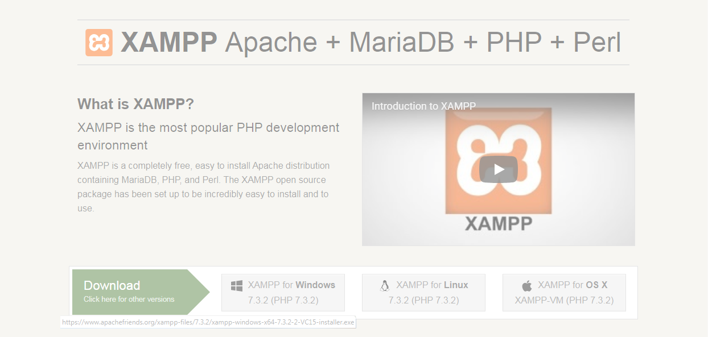



WAMP Development Stack. MySQL vs. XAMPP Development Stack. MariaDB
Локална работа с WordPress. Web- Развойна платформа
Репликация:
И при двете Бази-данни, МОЖЕМ да Репликираме Данните от един Сървър, на друг.
MariaDB ПОЗВОЛЯВА Миграция от MySQL, към MariaDB, НО повечето MySQL-Версиии НЕ ПОЗВОЛЯВАТРепликация от MariaDB-Сървър.
MySQL GTID се ТРАНСФОРМИРАТ в РАЗЛИЧНИТЕ MariaDB GTID. Default binlog-Форматът в MySQL e row based, а в MariaDB: mixed.
В MariaDB, с Log_bin_compress, Указваме дали binary log-ът да бъде Компресиран. В MySQL, подобна Опция НЕ СЕ Поддържа.
Несъвместимост между MySQL и MariaDB:
Справка за СТОТИЦИТЕ Несъвместимости при различни Версии MySQL и MariaDB Базите-данни, можем да направим тук.
Машини за Съхранение:
MariaDB поддържа ПОВЕЧЕ Storage Engines от MySQL. ВАЖНО, обаче, е НЕ коя База-данни Поддържа ПОВЕЧЕ Машини, а КОЯ Поддържа Машини съобразно НАШИТЕ Изисквания.
Storage Engines, поддържани от MariaDB, са: XtraDB, InnoDB, MariaDB ColumnStore, Aria, Archive, Blackhole, Cassandra Storage Engine, Connect, CSV, FederatedX, Memory storage engine, Merge, Mroonga, MyISAM, MyRocks, QQGraph, Sequence Storage Engine, SphinxSE, Spider и TokuDB.
Storage Engines, поддържани от MySQL, са: InnoDB, MyISAM, Memory, CSV, Archive, Blackhole, Merge, Federated, Example.
В кои Linux-Дистрибуции са Интегрирани:
В Много Linux-Дистрибуции, (макар и НЕ НАВСЯКЪДЕ) АПРИОРНО е ВКЛЮЧЕНА: MariaDB База-данни.
MariaDB е ВКЛЮЧЕНА в стандартните: Red Hat Enterprise/CentOS/Fedora/Debian Пакти.
MySQL е ВКЛЮЧЕН в други популярни Дистрибуции, като: Ubuntu.
Присъствие на Cloud-Платформи:
MariaDB: на Amazon Web Services: , Microsoft Azure: и Rackspace Cloud: .
MySQL: на Amazon Web Services: , Microsoft Azure: и Rackspace Cloud: , плюс: .
Различия и при:
Лицензиране
,
Нови Версии и Актуализации
,
Последваща Доработка
,
Платформи за
Оптимизиране от типа на: EverSQL за Оптимизиране на MySQL и MariaDB Заявки
Дата: 14.3.2019 г.
Стр. 8 от 8

Slide 9

Знакови WordPress Потребители
WordPress – Автономна Система (всички нейни Задания по Инсталиране, Конфигуриране и Администриране, са заложени в PHP-Модули)
„Петминутна Инсталация“
Мащабируемост и Адаптивност към всякакви Ситуации и Потребители
Дата: 14.3.2019 г.
Стр. 9 от 8

Slide 10
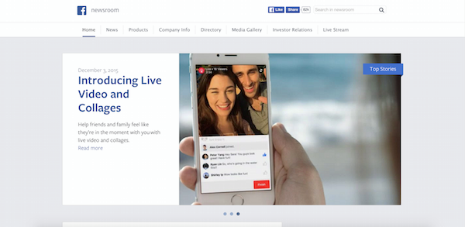
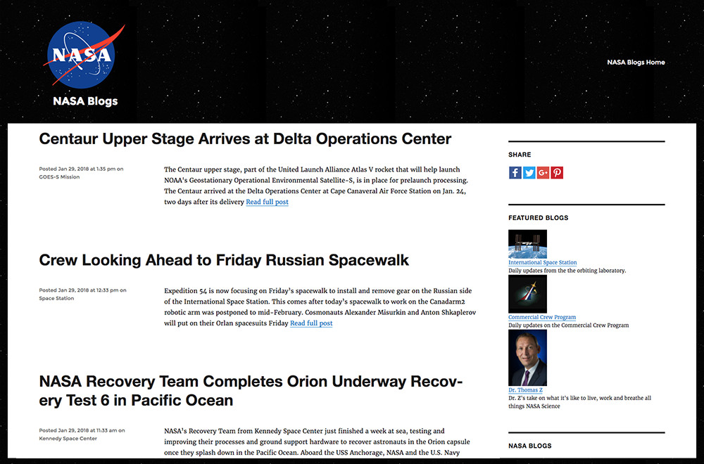
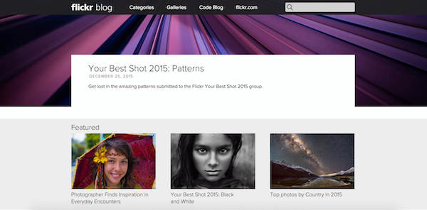
Други известни ползватели
Facebook Newsroom: .
Nasa:
Flickr Blog:
Microsoft News:

Slide 11
Features
Features
I. Common Features
1. Simplicity
2. Flexibility
3. Publish with Ease
4. Publishing Tools
5. User Management
6. Media Management
7. Full Standards Compliance
8. Easy Theme System
9. Extend with Plugins
10. Built-in Comments
11. Search Engine Optimized
12. Multilingual
13. Easy Installation and Upgrades
14. Importers
15. Own Your Data
16. Freedom
17. Community
18. Contribute
II. Developer Features
1. Plugin System
2. Theme System
3. Application Framework
4. Custom Content Types
5. The Latest Libraries

Slide 12
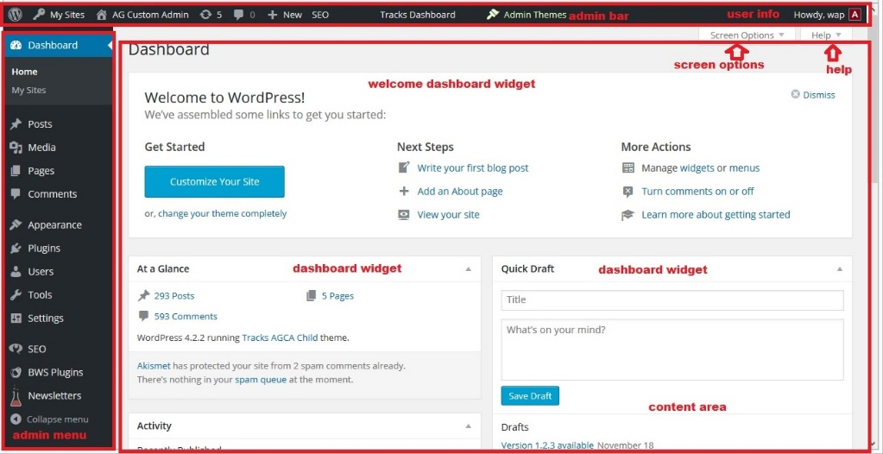
What is WordPress Admin Panel?
This is the place where you can do all
WordPress CMS management.
It is accessible only by authenticated users.
Admin Menu: is main navigation in the admin panel. Choose a menu item or submenu item to navigate to specific page
Admin Bar: is WordPress bar on top, and can contain some useful information and links. It shows for authenticated users only.
User Info: shows information about currently logged in user on admin bar. It’s located on the top right. On mouseover, it shows some more information about user’s profile and the button for logging out.
Content Area: is the central part of the WordPress admin panel where almost all data is shown. Different pages have different content, but top admin bar and left navigations are almost always the same.
Screen Options: are giving some additional options to hide/show some elements on pages. If you can’t find something on a page, try going here first to see if that element is hidden in the view.
Help: gives some useful links to WordPress help pages.
Dashboard Widgets: content on the dashboard pages is structured into Dashboard widgets. This way it’s very handy to move the content around or to show only the content that you actually need.
Welcome WordPress Dashboard Widget: shows some useful information for those who use WordPress for the first time. You can easily hide it by clicking on Dismiss.

Slide 13
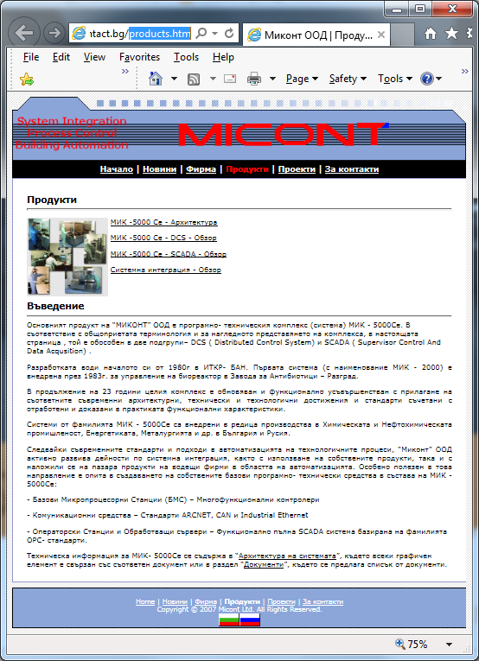
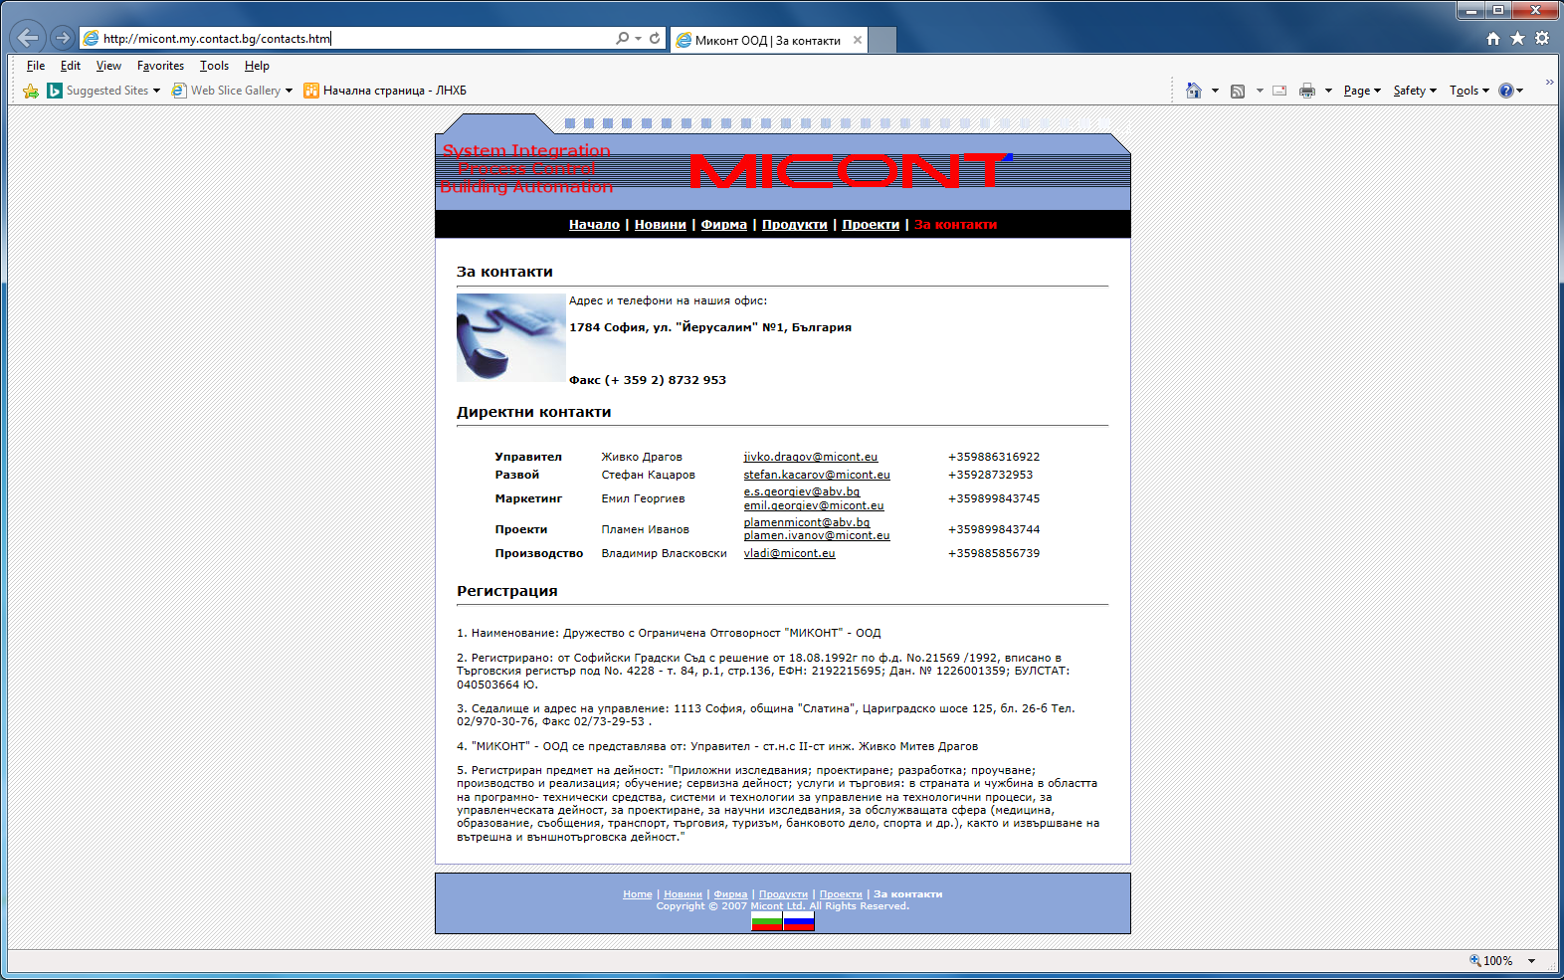
Репрезентативни знаменателни „консерватори“
Българските Borland/Symantec, etc.
Наследник/правоприемник
на бившето ИТКР към БАН
Статичен и тривиален, но
твърде добре работещ и
ефикасен Web-сайт
Класически пример за
B2B Web-сайт
Цялостен, пълноценен
Process Control
Предмета на дейност на Дружеството е:
"Приложни изследвания; проектиране;
разработка; проучване; производство и
реализация; обучение; сервизна дейност;
Услуги и търговия: в страната и чужбина
в областта на програмно- технически
средства, системи и технологии за
управление на технологични процеси,
за управленческата дейност,
за проектиране, за научни изследвания,
за обслужващата сфера (медицина,
образование, съобщения, транспорт,
търговия, туризъм, банковото дело,
спорта и др.), както и извършване на
вътрешна и външнотърговска дейност."

Slide 14




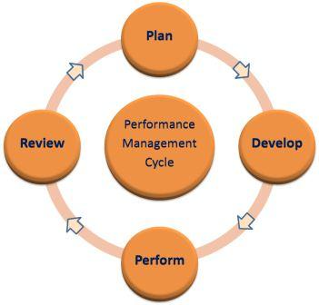
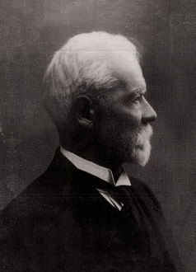
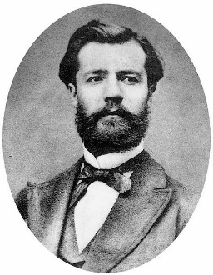

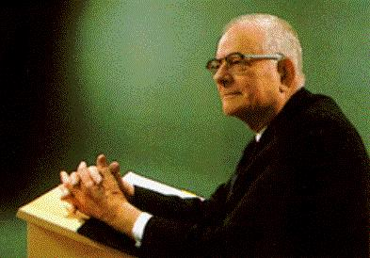
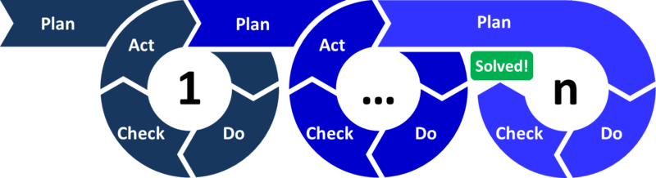
The Motto - Origin & Inspirators
Together we transfer resources
from low-efficiency areas
to high productivity areas.
Jean-Baptiste Say
Peter F. Drucker
Henri Fayol
W. Edwards Deming
Dale Carnegie

Slide 15

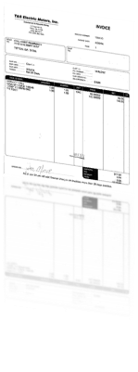
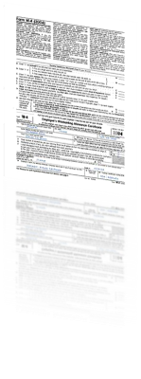
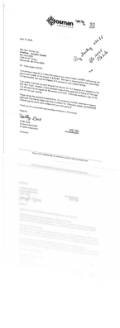





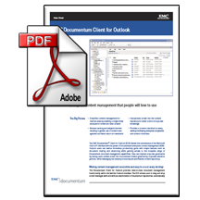

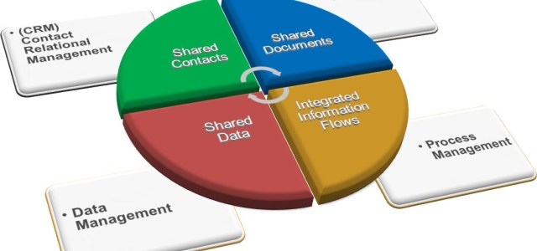
Documentum Documents Management System
Incoming documents
Exit
Finances
Contracts
Correspondence
Documents arriving in the company (snail mail) or electronically (fax/Email)
Outgoing documents
EMC Documentum
Input
Orders
Memorandum
Correspondence
Documents are created and maintained electronically throughout a fax server.
15

Slide 16


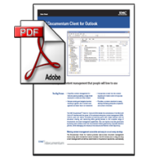
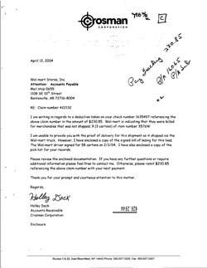






Documentum Documents Management System
Entrance
Registration
form
Scanning
Reg. card
+ image
ЕDocument
Reg. card:
Metadata
Author
Data
Location
Title
Contractor
All hardcopy documents are archived straight after the scanning.
All possible actions with the documents: review, approve, signature and etc., are maintained only electronically.
ARCHIVE
16

Slide 17


Documentum Documents Management System
No hardcopy documents
Organization 1
Organization 2
There should be an agreement between the two organizations for using electronic “no hardcopy documents policy!”
17

Slide 18
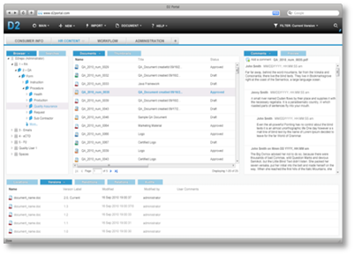
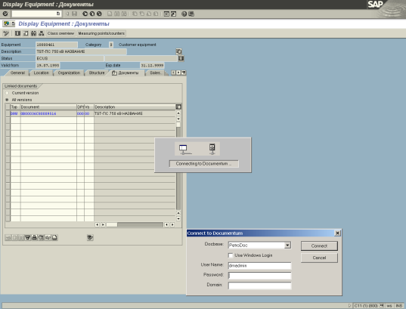
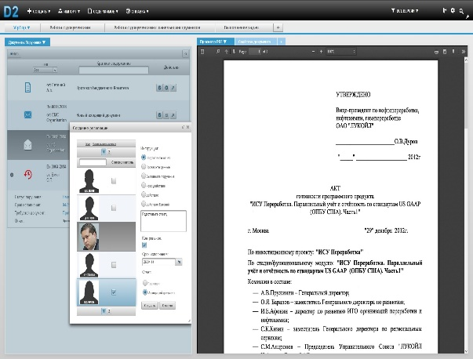
Documentum Documents Management System
Functionalities:
Electronic enterprise archive
Organizational distribution of document flow and correspondence
Financial document flow – sales, delivery, SAP integration
Appraisal and storage of contracts, SAP integration
Other processes for management of corporate documents
18

Slide 19
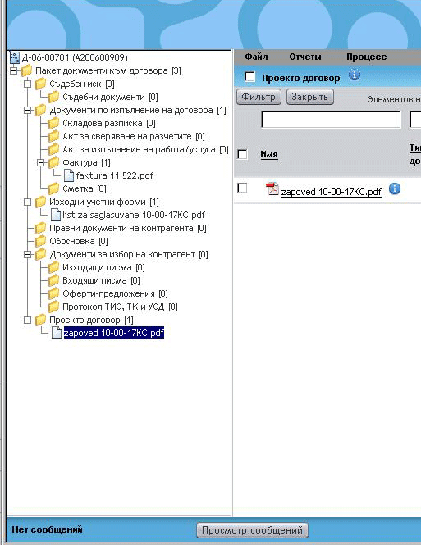
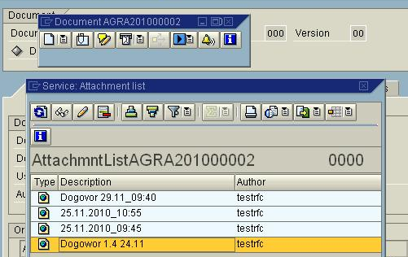
Documentum Documents Management System
There is a full integration with SAP.
The processes are running on both systems.
19

Slide 20
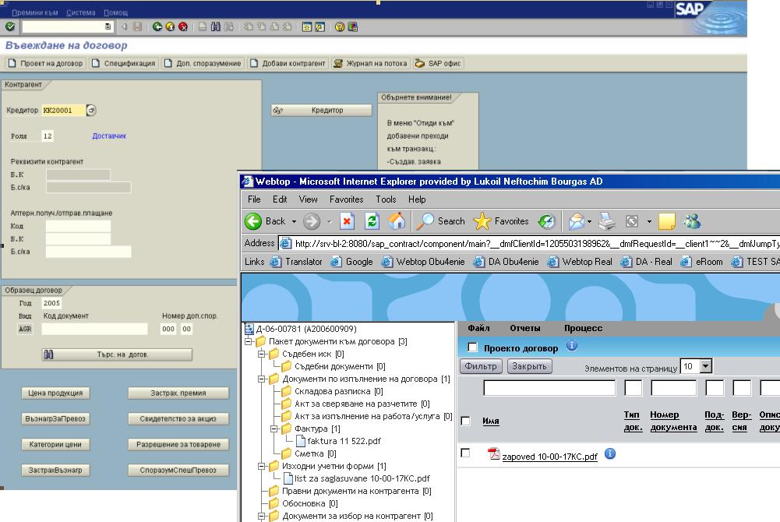
Documentum Documents Management System
Appraisal and storage of contracts – SAP integration
20

Slide 21
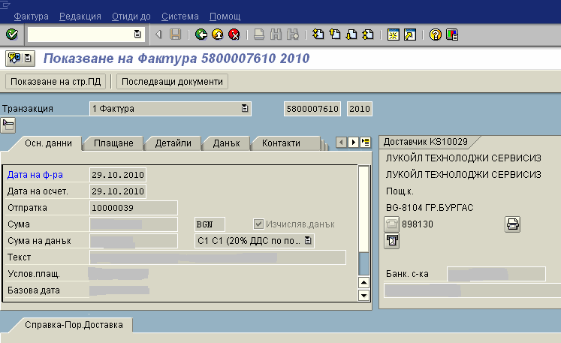
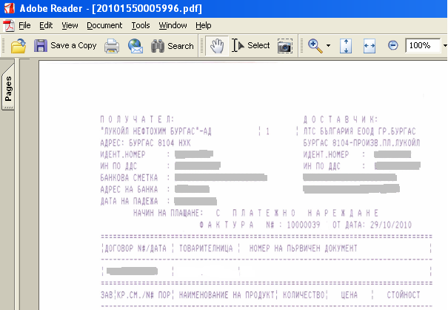
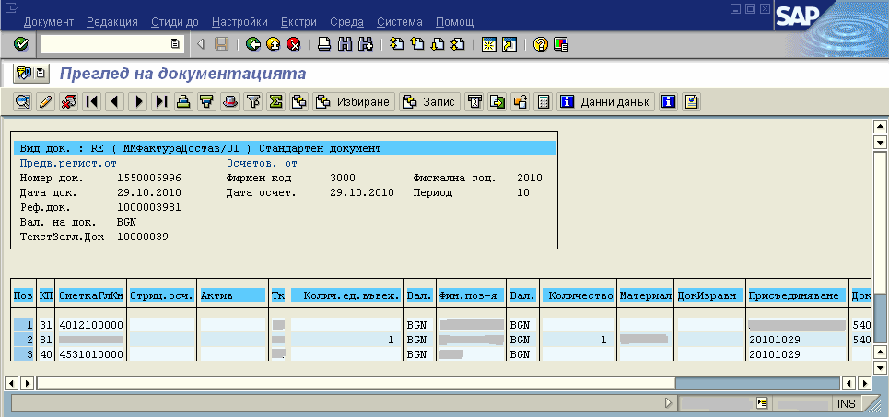
Integration with SAP – Documentum incoming invoices
Documentum Documents Management System
21

Slide 22
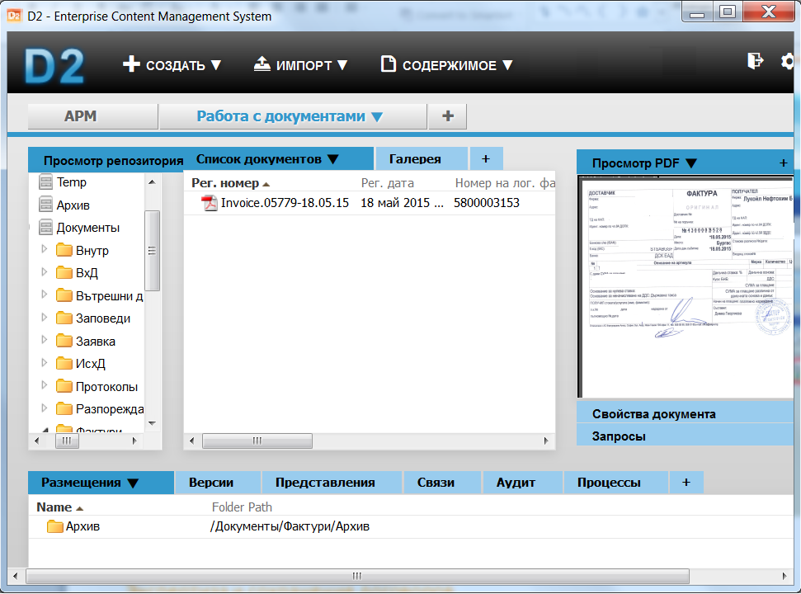
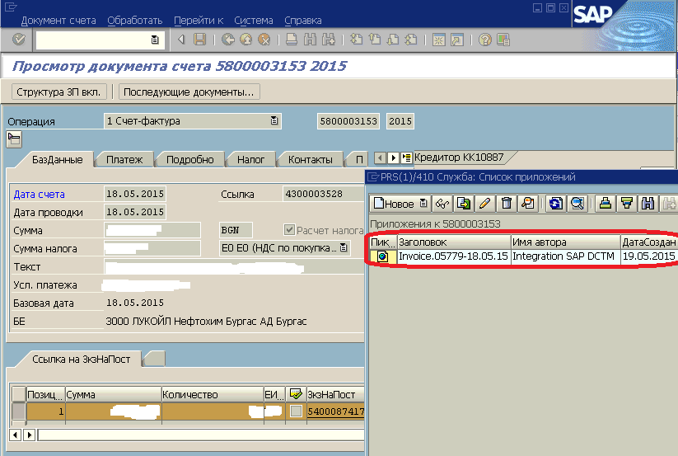
Documentum Documents Management System
Financial document flow for incoming invoices– outsource of accounting functions
Company “X”
Contractor “Y”
Upkeep of standard and tax accounting
Executants in company “X” register the incoming invoices in system Documentum D2.
The funds center supervisors in company “X” agree on the invoices in D2 system.
Integration between the SAP and D2 systems allows for the remote processing of incoming invoices by accountants of company “Y” in the SAP system.
22
22

Slide 23
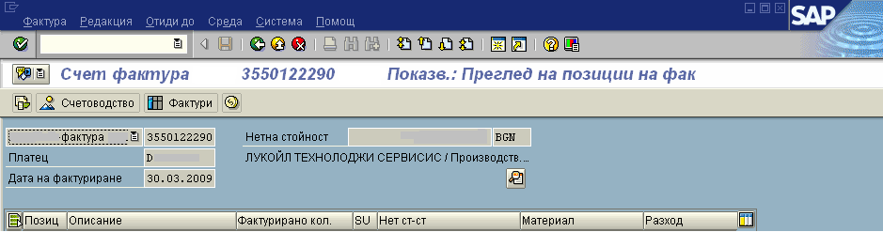
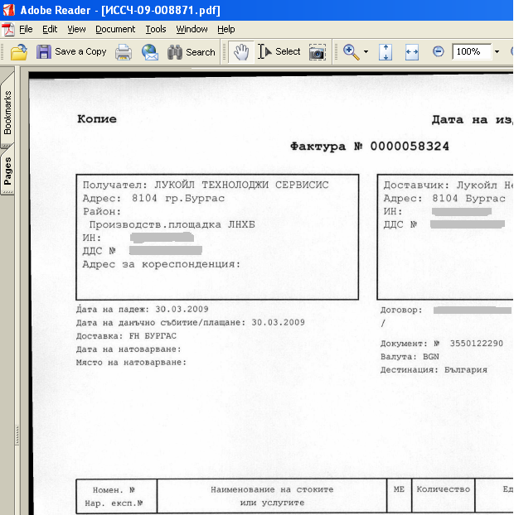
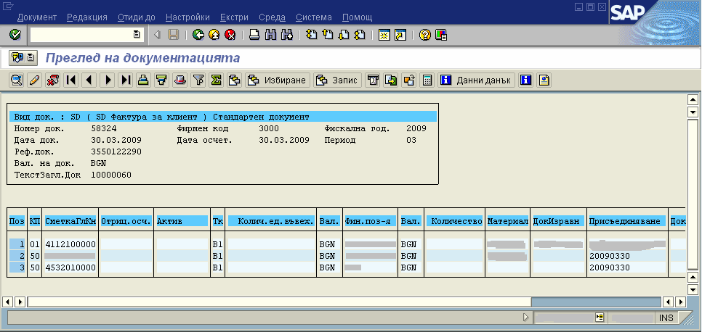
Integration SAP – Documentum outgoing invoices
Documentum Documents Management System
23

Slide 24








EMC DOCUMENTUM OFFERED CLIENTS AND APPLICATIONS
Documentum Documents Management System
MOBILE
DOCUMENTUM MOBILE
FOCUSED CLIENTS
CONFIGURABLE
CLIENTS
ADJUSTABLE/
PROGRAMMABLE
COLLABORATION
PROCESS-CENTRIC
CENTERSTAGE / EROOM
DOCUMENTUM D2
PRODUCT FAMILY
DOCUMENTUM
xCP
DIGITAL ASSET MANGEMENT
MEDIAWORKSPACE
OFFICE INTEGRATION
CONTENT-CENTRIC
MY DOCUMENTUM
WEBTOP
Current version of the platform Documentum 7
DOCUMENTUM PLATFORM
OPTIMIZED FOR THE PRIVATE CLOUD
24

Slide 25





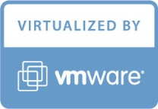

AVAILABLE RESOURCE FOR IMPLEMENTING DOCUMENTUM
Documentum Documents Management System
COMPANY “BUSINESS MANAGEMENT SYSTEMS” HAS HIGHLY QUALIFIED TEAM OF SPECIALISTS WITH EXPIRIENCE IN IMPLEMENTATION AND SUPPORT OF DOCUMENTUM SOLUTIONS.
THE TEAM HAS IMPLEMENTED STANDARD AND SPECIFIC PROJECTS INCLUDING SAP ERP INTEGRATION.
CERTIFIED DOCUMENTUM CONSULTANTS:
2 DEVELOPMENT CONSULTANTS
3 ADMINISTRATION CONSULTANTS
CONSULTANTS BY AREA:
3 CONSULTANTS FOR SUPPORT & ADMINISTRATION
2 CONSULTANTS FOR SOFTWARE ARCHITECTURES
1 CONSULTANT FOR BUSINESS MODELLING
1 CONSULTANT FOR SAP ABAP (INTEGRATION)
2 CONSULTANTS FOR DВ ADMINISTRATION (ОRACLE)
25

Slide 26

Thank you for your attention!
Business Management Systems Ltd.
Business Management Systems Ltd.
Bulgaria Office:
Address: Production Site of Lukoil Neftohim Burgas AD
Post code : 8104 Burgas, Bulgaria
Phone: +359 5511 3337
Fax: +359 898 131
Mail: marina.dimitrova@bmsys.eu

Slide 27
